Slide 1
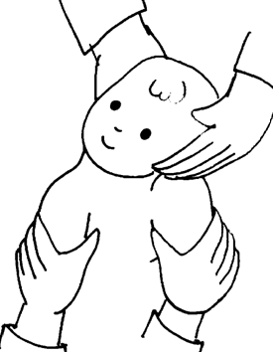
Universidad de los Andes
Facultad de Medicina
Unidad de Medicina Física y Rehabilitación
TRACCIONES, MANIPULACIONES Y MASAJES
TERAPÉUTICOS.
Morelia Hernández
Coord. Dr. Álvaro Torrens
Mayo, 2011

Slide 2
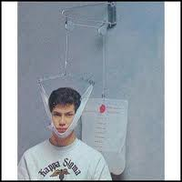
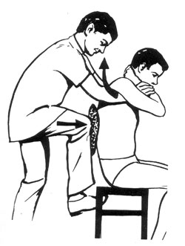
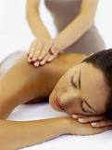
OBJETIVOS
Concepto TRACCIÒN
Tipos MANIPULACIÒN
Mecanismo de Acciòn MASAJES
Efectos TERAPÈUTICOS
Indicaciones
Contraindicaciones

Slide 3
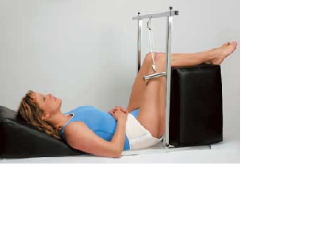
TRACCIÒN TERAPÈUTICA
Efecto Terapèutico : Fuerza estirar los tejidos.
Martìnez-Morillo,M.Pastor-Vega,J.M.Sendra-Portero,F.1990.Manual de Medicina Fìsica. Harcourt .Brace

Slide 4
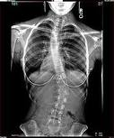
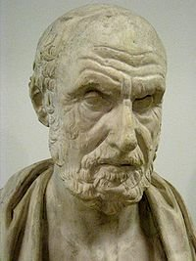
TRACCIÒN. HISTORIA
Martìnez-Morillo,M.Pastor-Vega,J.M.Sendra-Portero,F.1990.Manual de Medicina Fìsica. Harcourt .Brace
HIPÒCRATES. SIGLO V A.C

Slide 5
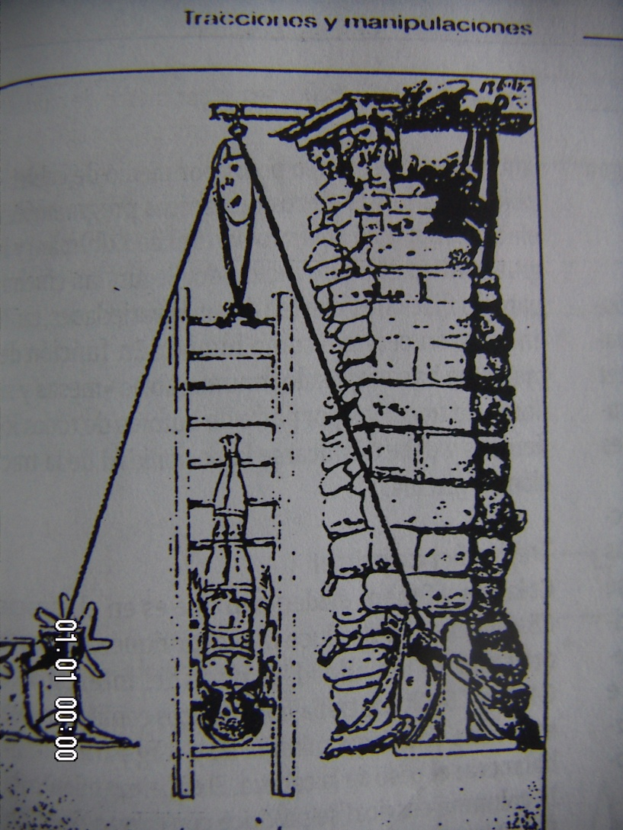
TRACCIÓN. HISTORIA
ESCOLIOSIS
ALGIAS VERTEBRALES
FRACTURAS

Slide 6
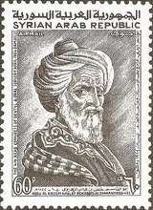
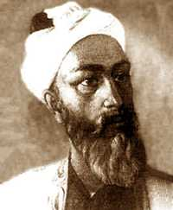
TRACCIÒN
Martìnez-Morillo,M.Pastor-Vega,J.M.Sendra-Portero,F.1990.Manual de Medicina Fìsica. Harcourt .Brace
AVICENA SIGLO XI
ALBUCASIS SIGLO XI

Slide 7
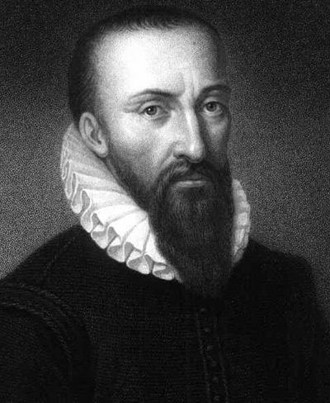

TRACCIÒN. HISTORIA
MartìnezMorillo,M.PastorVega,J.M.SendraPortero,F.1990.Manual de Medicina Fìsica. Harcourt .Brace
AMBROISE PARÈ SIGLO XVI
CYRIAX 1950

Slide 8
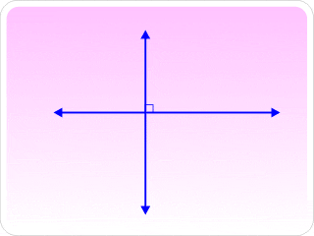
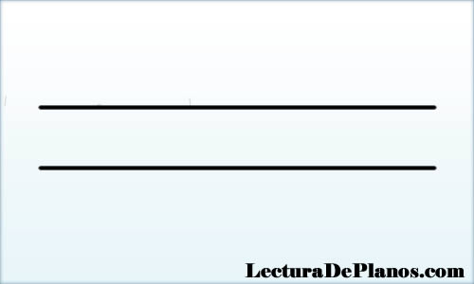
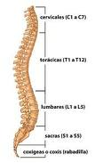
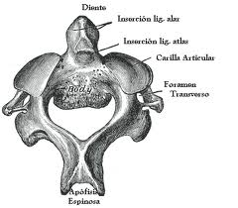
TRACCIÒN.MECANISMO DE ACCIÒN
PERPENDICULAR A LAS CARILLAS ARTICULARES
PARALELO AL SEGMENTO ESTIRADO

Slide 9
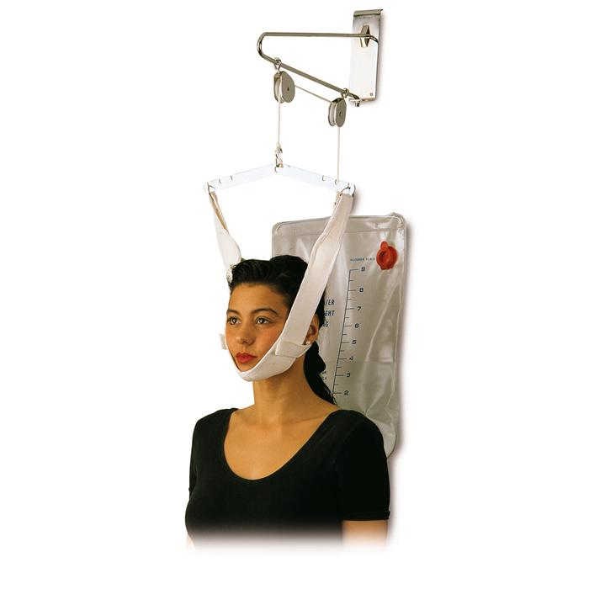
TRACCIÒN.
MECANISMO DE ACCIÒN
Ejerce tracción de la
Interlínea Articular.
Tracción de mayor intensidad
Genera separación
real y objetiva
MartìnezMorillo,M.PastorVega,J.M.SendraPortero,F.1990.Manual de Medicina Fìsica. Harcourt .Brace.
DESCOMPRESIÒN
DECOAPTACIÒN

Slide 10
TRACCIÒN.
EFECTOS
Ligamentos toleran mejor la cargas progresivas
Presión sobre raíz nerviosa
Mejora la circulación
inflamación perineural
Disco intervertebral :
Cavidad Intradiscal
Fenómeno Aspiración del disco
Presiones intradiscales negativas
MartìnezMorillo,M.PastorVega,J.M.SendraPortero,F.1990.Manual de Medicina Fìsica. Harcourt .Brace.

Slide 11
TRACCIÒN.
EFECTOS
Mantiene la TC
Corporal
Mejora la fuerza Muscular
Adelgazamiento ligamentario
MartìnezMorillo,M.PastorVega,J.M.SendraPortero,F.1990.Manual de Medicina Fìsica. Harcourt .Brace.
Musculos Paravertebrales:
(Reflejo miotàtico)
Vìas Nociceptivas
Bloquean dolor

Slide 12
TRACCIÒN.OBJETIVO GENERAL
MEJORAR
DOLOR
DEFORMIDAD
AMA
MartìnezMorillo,M.PastorVega,J.M.SendraPortero,F.1990.Manual de Medicina Fìsica. Harcourt .Brace.

Slide 13
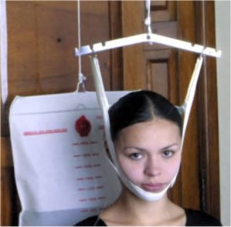
TRACCIÒN.
OBJETIVOS
Elongaciòn espinal
Ensanchar el espacio interdiscal
Separar las art. Apofisarias vertebrales
Aumentar espacio intervertebral foraminal.
Facilitar estiramiento
Dolor radiculo-vertebral
MartìnezMorillo,M.PastorVega,J.M.SendraPortero,F.1990.Manual de Medicina Fìsica. Harcourt .Brace.

Slide 14
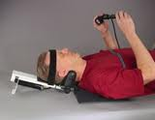
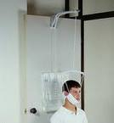
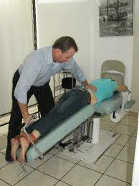
TRACCIÒN. TIPOS
ACTIVAS Y PASIVAS
SEGÚN CARGA
FIJAS
CONTÌNUAS
DISCONTÌNUAS
INTERMITENTE
MartìnezMorillo,M.PastorVega,J.M.SendraPortero,F.
1990.Manual de Medicina Fìsica. Harcourt .Brace.

Slide 15
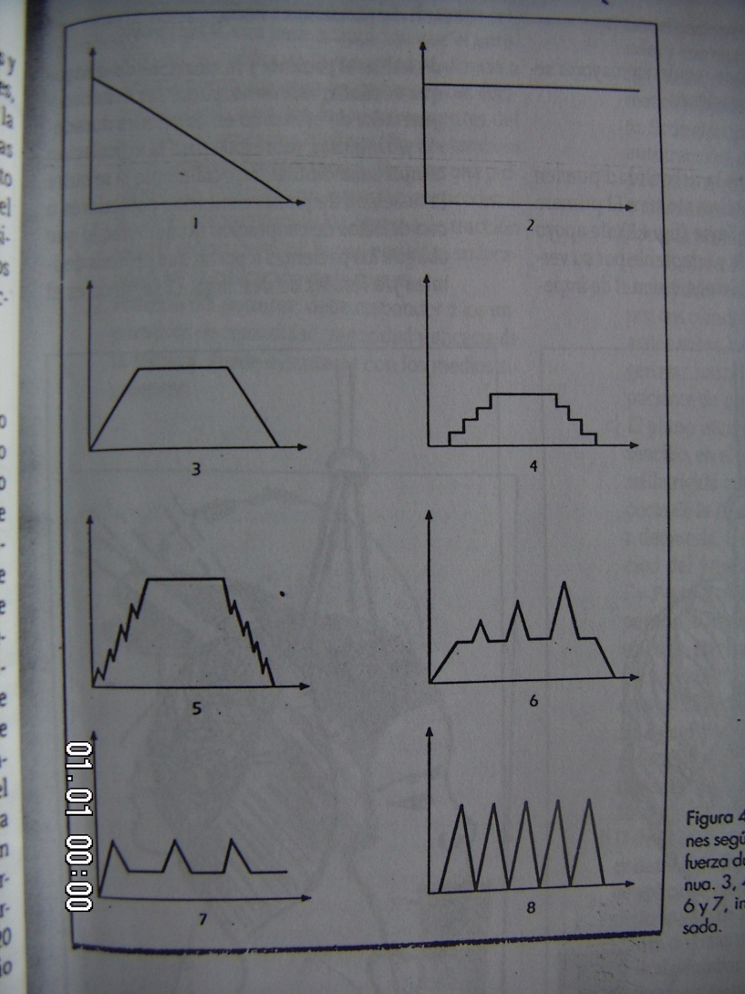
TRACCIÓN. SEGÚN LA CARGA

Slide 16
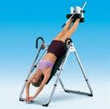
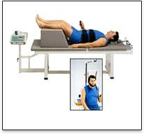
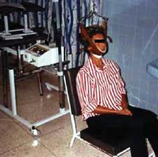

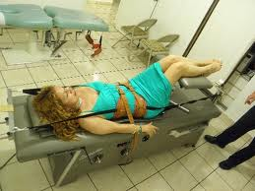
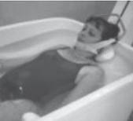
TRACCIÒN. POSICIÒN
De pie
Decubito -Supino
Decubito-Prono
Sentado
Plano Inclinado
MartìnezMorillo,M.PastorVega,J.M.SendraPortero,F.
1990.Manual de Medicina Fìsica. Harcourt .Brace.

Slide 17
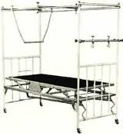
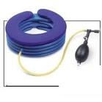
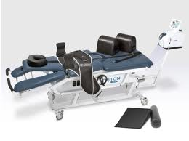

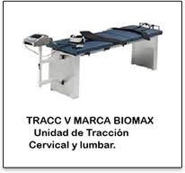
EQUIPOS DE TRACCIÒN.
Efecto Neumàtico
Cinchas :Cervical/Lumbar
MESA AUTOACTIVA DE COTREL

Slide 18
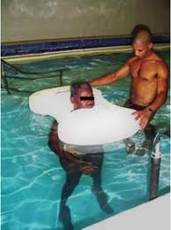
TIPOS DE TRACCIÒN.
TRACCIÒN EN PISCINA
APARATO DE KUHLMAN

Slide 19
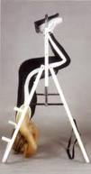
TRACCIÒN CERVICAL
Aumenta el AMA
C4-C5
C6- C7
CARGA
4-5 Kg :
Contrabalanceo
5-10 kg
Ederezamiento
10- Kg……1,5 cms
12 Kg…………2 cms
Alineaciòn
COLACHIS Y STOHM
VENTAJAS

Slide 20
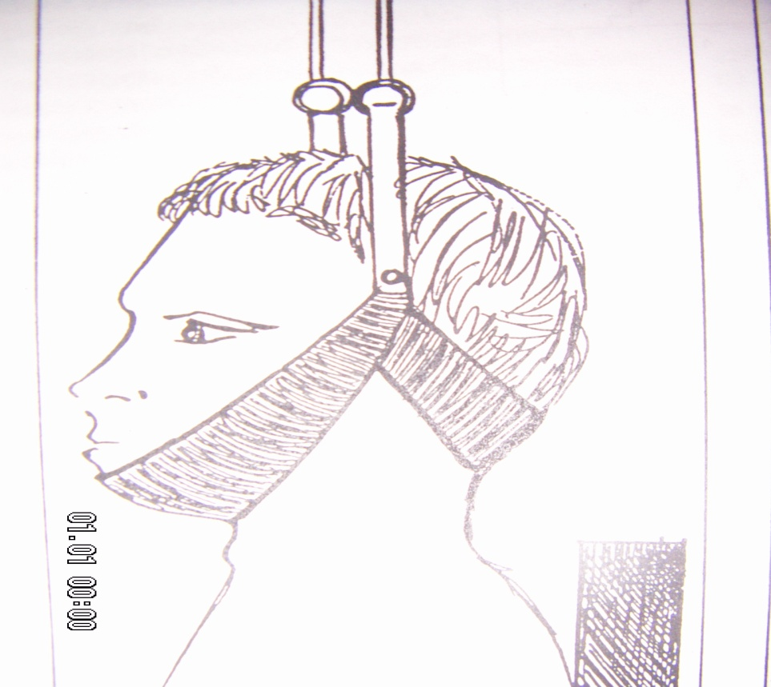
TRACCIÒN CERVICAL.
ARNÈS O COLLAR DE SAYRE
CÒMODO
NO PUEDE HABLAR
PROVOCA BRUXISMO
VENTAJAS
DESVENTAJAS

Slide 21
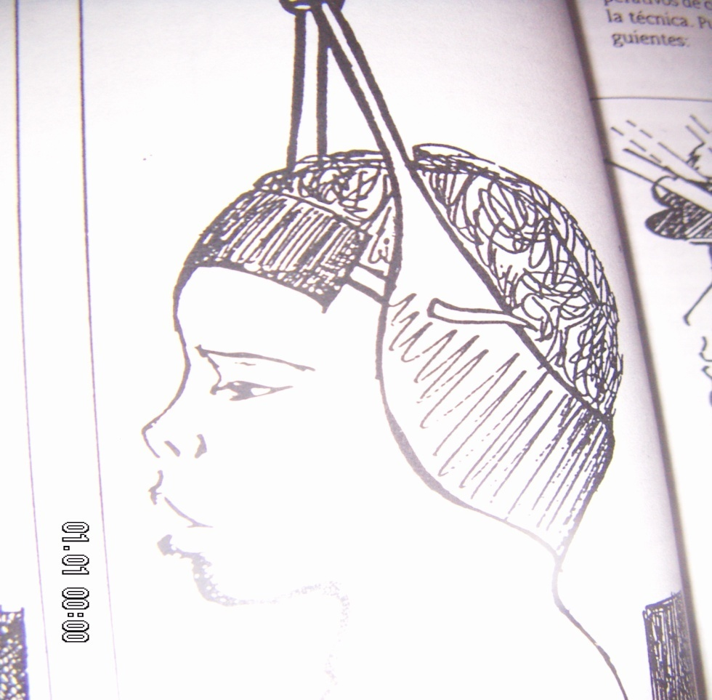
TRACCIÒN CERVICAL
ADAPTACIÒN DIFÌCIL
RIGIDEZ DE NUCA
DESPLAZAMIENTO
(SI EL OCCIPUCIO ES PLANO)
MartìnezMorillo,M.PastorVega,J.M.SendraPortero,F.1990.Manual de Medicina Fìsica. Harcourt .Brace.
CERVICOTRACTOR DE MAIGNE

Slide 22
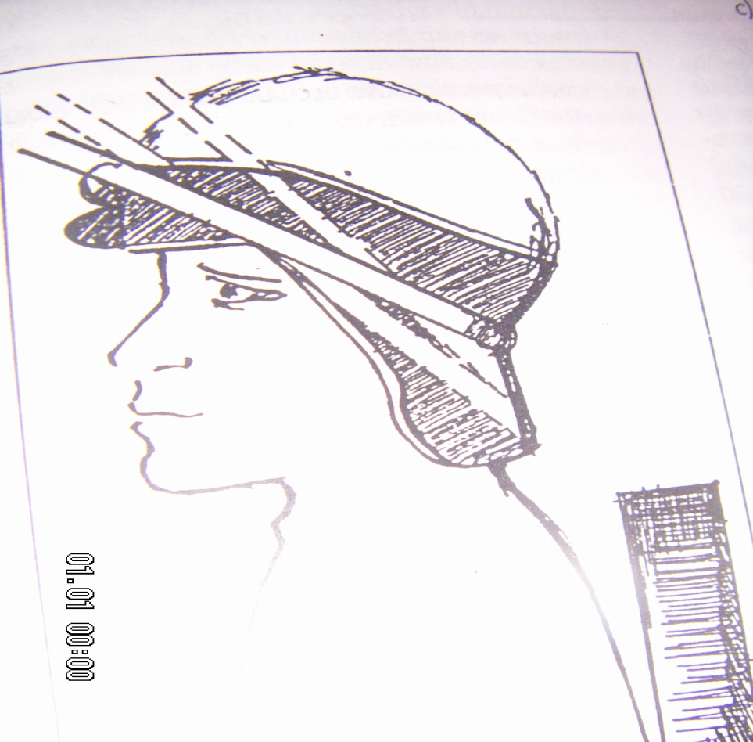
PROLONGACIÒN REFORZADA
DIRECCIÒN CÈRVICO DISTAL
CORREAS DE TRACCIÒN EN RAQUIS
FOCALIZA LA FUERZA
ARNÉS DE GOODLNEY

Slide 23
TRACCIÒN. VENTAJAS
Elongaciòn de la Columna Cervical
3-14 mm
Aumento del espacio
intervertebral
JUDOVICH

Slide 24
TRACCIÒN
Cargas de 10-12 kg
Apertura agujero de Conjunciòn
Cervicoartrosis
Cargas > 12 Kg
Contracturas
Paraespinales
Cargas > 30 kg
Lesiones Musculares
y ligamentosas.
MartìnezMorillo,M.PastorVega,J.M.SendraPortero,F.
1990.Manual de Medicina Fìsica. Harcourt .Brace.
VENTAJAS
DESVENTAJAS

Slide 25
TRACCIÒN. INDICACIONES
Radiculopatìas
Cervico-braquiales
Cervicalgias crònicas
Osteoartritis Facetaria
Lumbociatàlgias
Espondilolistesis
Tortìcolis
Lordosis

Slide 26
TRACCIÒN. CONTRAINDICACIONES
-Degeneraciòn Discal
(40-50 años).
-Osteoporosis
-Osteomalacia
-:Post-Laminectomìa
Neoplasias
Espondilolisis
Patologìa Medular o menìngea

Slide 27
TRACCIÒN. CONCLUSIONES
-Sin Relajaciòn no hay beneficio.
-No debe realizarse luego de las comidas
-El estiramiento excesivo es contraproducente
-
-Cervicales:Bruxismo
-NO: Latigazo
Las hernias pueden agravarse

Slide 28
MANIPULACIONES TERAPÈUTICAS

Slide 29
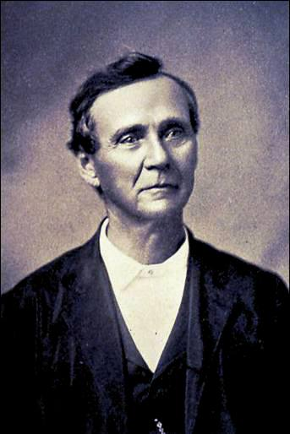
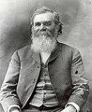
MANIPULACIONES TERAPÈUTICAS
ANDREW TAYLOR STILL
OSTEOPATÌA
DAVIS DANIEL PALMER
1845. QUIROPRAXIA

Slide 30
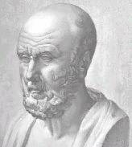
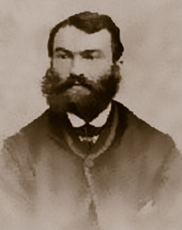
MANIPULACIONES TERAPÈUTICAS
ASCLEPIADES
GALENO SIGLO II DC
ASCLEPIADES SIGLO II DC

Slide 31
MANIPULACIONES TERAPÈUTICAS
Aplicaciòn breve, ùnica y seca en AMA, con crujido.
Maigne: Movimiento
pasivo y forzado hasta
el lìmite de AMA
Restablecer la armonìa del raquis
Mejorar las algias vertebrales
CONCEPTO
OBJETIVOS

Slide 32
MANIPULACIONES TERAPÈUTICAS
MECANISMO DE ACCIÒN
EFECTO MECÀNICO DISCAL O FACETARIO
Liberaciòn de la Compresiòn
Desbloqueo apòfisis articulares
Liberaciòn del Nervio Raquìdeo
EFECTO NEUROFISIOLÒGICO REFLEJO
EFECTO PSICOLÒGICO

Slide 33
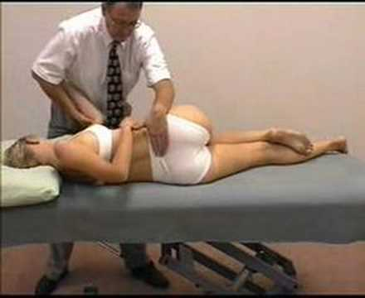
MANIPULACIONES TERAPÈUTICAS
REQUISITOS
DESCARTAR
1.-PATOLOGÌA MAYOR
2.-TRANSTORNOS
INTERVERTEBRALES
3.-MOVILIDAD VERTEBRAL

Slide 34
MANIPULACIONES TERAPÈUTICAS
MOVILIDAD VERTEBRAL
1.-Dx Topogràfico preciso
a)Presiòn vertical y lateral de apòfisis espinosa
b)Palpaciòn de segmentos articulares
Posteriores.
c)Presiòn vertical sobre ligamento interespinoso

Slide 35
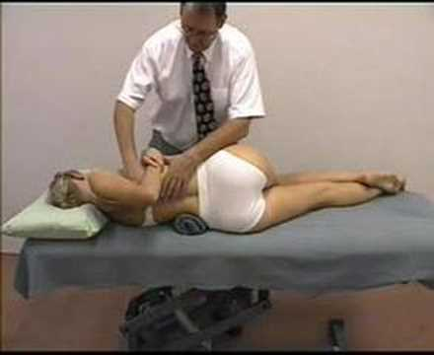
MANIPULACIONES TERAPÈUTICAS
MOVILIDAD VERTEBRAL
1.-Dx Topogràfico Preciso
2.-Evaluaciòn de los 6 movimientos de la columna.
3.-Debe haber 3 AMA
sin dolor

Slide 36
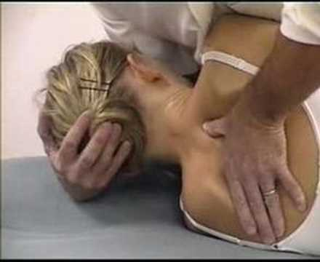
3 TIEMPOS DE LA MANIPULACIÒN
1.-POSICIÒN DEL PACIENTE / MANIPULADOR
2.-MOVILIZAR SUAVEMENTE LAS VERTEBRAS AL PUNTO DE MÀXIMA AMA.
3.-APLICAR UN IMPULSO SECO EN LA DIRECCIÒN PROGRAMADA

Slide 37
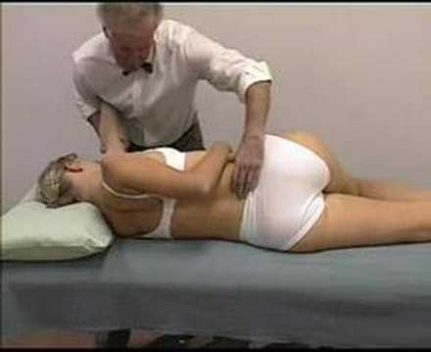
MANIPULACIONES TERAPÈUTICAS
TIPOS
DIRECTA
INDIRECTA
SEMI-INDIRECTA
MANIPULACIÒN
ASISTIDA
CONTRARIA

Slide 38
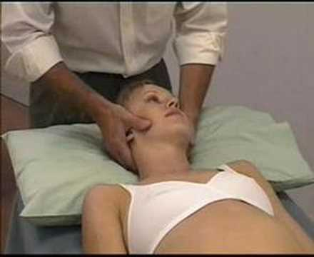
MANIPULACIONES TERAPÈUTICAS
INDICACIONES
Cervicalgias
Dorsalgias
Lumbalgias
Cruralgias
Capsulitis de hombro
Espondiloalgias
Estiloiditis Radial
Ciàtica comùn

Slide 39
MANIPULACIONES TERAPÈUTICAS
CONTRAINDICACIONES
TÈCNICAS: Al menos 2 de los 6 / sin dolor.
MEDICAS:
Patologìa Mayor
Osteoporosis
Estenosis del canal vertebral
Tercera Edad

Slide 40
ACCIDENTES DE LA MANIPULACIÒN
Cefaleas
Vèrtigos
Diplopìas
Hemiparesia transitoria
Acùfenos
Hipoacusia

Slide 41
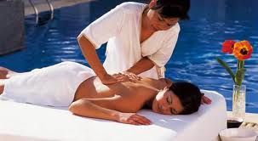
MASAJES TERAPÈUTICOS

Slide 42
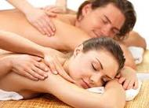
MASAJES TERAPÈUTICOS
DEFINICION
Método terapéutico manual
Mecanismos reflejos
Modifica el estado de los tejidos.
Sensaciòn de bienestar
MANUAL SERMEF DE REHABILITACIÓN Y MEDICINA FÍSICA.

Slide 43
MASAJES TERAPÈUTICOS
HISTORIA
Libro de kong fou 2700 AC
Hipócrates
Galeno 129/199 Dc
MANUAL SERMEF DE REHABILITACIÓN Y MEDICINA FÍSICA.

Slide 44
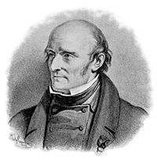
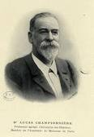
Peter Henry Ling 1776/1839
Meztguer
1839/1909
Lucas Championniere
1917 / 1940.
James B. Mennell
MANUAL SERMEF DE REHABILITACIÓN Y MEDICINA FÍSICA.

Slide 45
MASOTERAPIA
Efecto reflejo
Efecto Mecànico
Elimina detritus, aumenta O2 cels
Desplazamiento de sangre y linfa
Aumenta flujo sanguineo
Reabsorciòn de exudados
RELAJACIÒN

Slide 46
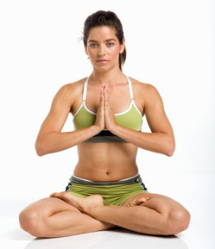
MASAJES TERAPEUTICOS
TÈCNICA
Paciente relajado y cómodo
Divàn en buena ubicación
Paciente en postura cómoda
Evitar traumas
MANUAL SERMEF DE REHABILITACIÓN Y MEDICINA FÍSICA.

Slide 47
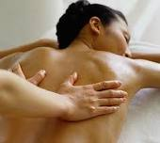
TÈCNICA DE APLICACIÒN
Ambiente : 20grados
Usar aceite o crema
Maniobras lentas y delicadas
Aplicación diaria
Duración: 15 min
MANUAL SERMEF DE REHABILITACIÓN Y MEDICINA FÍSICA.

Slide 48



MASAJES TERAPÈUTICOS.EFECTOS
MECÀNICO
PRODUCE MOVIMIENTOS ARTICULARES
Edema Exudado
MANUAL SERMEF DE REHABILITACIÓN Y MEDICINA FÍSICA.

Slide 49

MASAJES TERAPÈUTICOS.EFECTOS
PIEL
Se vuelve mas fina
Facilita la secreción sebácea
Elimina cèlulas muertas
Aumenta la temperatura cutánea
Distensión
MANUAL SERMEF DE REHABILITACIÓN Y MEDICINA FÍSICA.

Slide 50

MASAJES TERAPÈUTICOS.EFECTOS
NEUROMUSCUAR
Mejora la nutrición muscular y nerviosa
No aumenta fuerza ni masa muscular
Anestesia
Aumenta la excitabilidad de nervios motores
Aumento de la actividad secretora de las vísceras
MANUAL SERMEF DE REHABILITACIÓN Y MEDICINA FÍSICA.

Slide 51

MASAJES TERAPÈUTICOS.EFECTOS
VASCULAR
Moviliza sangre y linfa
Favorece el retorno venoso
Previene el estasis vascular
MANUAL SERMEF DE REHABILITACIÓN Y MEDICINA FÍSICA.

Slide 52

MASAJES TERAPÈUTICOS.EFECTOS
ARTICULACIONES
Mayor elasticidad
Favorece la reabsorción de exudados articulares
Resolución de adherencias
MANUAL SERMEF DE REHABILITACIÓN Y MEDICINA FÍSICA.

Slide 53


MASAJES TERAPÈUTICOS.EFECTOS
PSICOLÒGICOS

Slide 54



TIPOS DE MASAJE
FRICCIÒN
FROTACIÒN
COMPRESIÓN
PERCUSIÒN
MANUAL SERMEF DE REHABILITACIÓN Y MEDICINA FÍSICA.

Slide 55


TIPOS DE MASAJES
FROTACIÒN
FROTACION
    Superficial: Analgesia, relajante.
    *Profunda: Ayuda al retorno circulatorio
MANUAL SERMEF DE REHABILITACIÓN Y MEDICINA FÍSICA.

Slide 56


TIPOS DE MASAJES
COMPRESIÓN
MANUAL SERMEF DE REHABILITACIÓN Y MEDICINA FÍSICA.

Slide 57



TIPOS DE MASAJES
COMPRESIÓN

Slide 58


TIPOS DE MASAJES
COMPRESIÓN
Favorecen evacuación de edemas y hemorragias
Reduce espasmo muscular
Efecto reflejo sobre puntos gatillo
MANUAL SERMEF DE REHABILITACIÓN Y MEDICINA FÍSICA.

Slide 59


TIPOS DE MASAJES
COMPRESIÓN

Slide 60

TIPOS DE MASAJES. COMPRESIÓN
MANUAL SERMEF DE REHABILITACIÓN Y MEDICINA FÍSICA.

Slide 61


TIPOS DE MASAJES
COMPRESIÓN

Slide 62


TIPOS DE MASAJES.
PERCUSIÓN

Slide 63

FUNDAMENTALES
Vibración
Relajación y Sedación
Trepidación
MANUAL SERMEF DE REHABILITACIÓN Y MEDICINA FÍSICA.

Slide 64
Gelotripsia
Liberación de cicatrices y adherencias
Pellizcamiento
MANUAL SERMEF DE REHABILITACIÓN Y MEDICINA FÍSICA.

Slide 65


MANIOBRAS ESPECIALES
Esguinces recientes
Secuelas de distensión muscular
Patología tendinosa
Epicondilitis humeral lateral
Tendinitis de rotadores de la muñeca
MANUAL SERMEF DE REHABILITACIÓN Y MEDICINA FÍSICA.

Slide 66


MANIOBRAS ESPECIALES
Técnica de liberación miofascial
Uso
Masaje deportivo
Adherencias entre tejidos blandos y fascias

Slide 67
MANIOBRAS ESPECIALES
MASAJE DEL TEJIDO CONECTIVO
Tortícolis
Dolores lumbares
Procesos cicatriciales
Ciertas alteraciones, respiratorias, digestivas y ginecológicas

Slide 68


MANIOBRAS ESPECIALES
ACUPRESION

Slide 69


MANIOBRAS ESPECIALES
ACUPRESION

Slide 70


MANIOBRAS ESPECIALES
MASAJE DEPORTIVO
Masaje Deportivo
Preventivo
    El objetivo es evitar la fatiga muscular.
    Fricciones
    Compresiones
    Masajes profundos de masas musculares

Slide 71
MANIOBRAS ESPECIALES
MASAJE DEPORTIVO
TERAPÈUTICO
    Objetivo es preparar los músculos/para/contracción
    Masajes superficiales
    Movilizaciones pasivas.

Slide 72


INDICACIONES. MASAJES
  Dolores musculares, tendinosis y periarticulares.
  Neuralgias diversas.
  Parálisis y contracturas.
  Hemiplejia en fase espástica (PCI, Esclerosis múltiple).
  Insomnio

Slide 73

INDICACIONES. MASAJES
  Fx en fase tardía, luxaciones, esguinces, contusiones, artrosis, artritis, periartritis.
  Asma, enfisema, atonía gástrica e intestinal, hipotonía uterina, parto.
  Preparación para muñones.

Slide 74

INDICACIONES.MASAJES
  Edemas.
  Hematomas pequeños.
  Celulitis.
  Cicatrices y adherencias.
  Miositis.

Slide 75

CONTRAINDICACIONES.MASAJES TERAPÈUTICOS
  Procesos inflamatorios o infecciosos agudos.
  Flebitis o tromboflebitis aguda.
  Tu malignos.
  Fx y Tx recientes.
  Procesos reumáticos en fase evolutiva.

Slide 76

CONTRAINDICACIONES.MASAJES TERAPÈUTICOS
  Anti coagulación. (relativa).
  Fragilidad capilar.
  Osteoporosis grave.
  Osteomielitis o lesiones tuberculosa de hueso.
  Procesos febriles.

Slide 77

CONTRAINDICACIONES.MASAJES TERAPÈUTICOS
  Embarazo.
  Heridas abiertas, quemaduras, reacciones cutáneas.
  Tejidos blandos calcificados. (relativa).
  Piel con cambios tróficos. (relativa).

Slide 78

CONTRAINDICACIONES
TOPOGRÀFICAS
  ZONAS DE ENCRUCIJADA
  Huecopoplíteo,
  triangulo de Scarpa,
  axilas
  región anterior del cuello y
  codo.

Slide 79
REVISTA CUBANA DE MEDICINA MILTAR. 5(3).2009.
EVALUACIÒN DE LOS TRATAMIENTOS DE QUIROPRAXIA Y DE CALOR CON TRACCIÒN MECÀNICA,EN LAS CERVICALGIAS.
Meneses-Terry,M.Freira-Bacallao,A.Duràn-Garcìa,I.Mas-Camacho.M.R.Alemàn-Silva,A.

Slide 80
REVISTA CUBANA DE MEDICINA MILTAR. 5(3).2009.
METODOLOGìA
Lugar: Servicio de Mf y Reh del Hospital Carlos Finlay (Cuba).
Estudio:Comparativo. Enero a Marzo de 2009.
Poblaciòn: Pacientes con cervicoartrosis moderada según criterio clìnico-radiològico
Muestra:
Grupo 1:48 pacientes. Se le aplicò Quiropraxia
Grupo 2: 47 pacientes. Se les aplicò Calor y Tracciòn Cervical

Slide 81
REVISTA CUBANA DE MEDICINA MILTAR. 5(3).2009.
CRITERIOS DE EXCLUSIÒN
OSTEOPOROSIS
HERNIAS DISCALES.
Procedimiento
10 sesiones
Evaluaciòn previa en c/ sesiòn.
De alta al desaparecer los sìntomas
Seguimiento durante 3 meses.
Sin analgèsicos una semana antes del estudio

Slide 82
REVISTA CUBANA DE MEDICINA MILTAR. 5(3).2009.
GRUPO 1 QUIROPRAXIA
Consentimiento Informado
Tècnicas de Relajaciòn
Tècnica de partes blandas: masaje
Tècnicas articulares:Movilizaciones graduales pasivas para distender mùsculos, tendones y capsulas retraìdas.
Tècnicas especificas por segmentos: flexiòn, tracciòn, latero-flexiòn, elongaciòn y rotaciòn del cuello

Slide 83
REVISTA CUBANA DE MEDICINA MILTAR. 5(3).2009.
GRUPO 2 : RAYOS INFRAROJOS POR 10 MINUTOS Y TRACCIÓN CERVICAL COMENZANDO CON CARGA DE 5 KG, NO EXCEDIENDO 12 KG (TOLERANCIA)

Slide 84
BIBLIOGRAFÌA
DELGADO, MACIAS. MANUAL DE MEDICINA FÍSICA.
KRUSEN. MEDICINA FISICA Y REHABILITACIÓN: Cuarta Edición.
Restrepo, R y LUGO, Luz. REHABILITACIÓN EN SALUD.
SANCHEZ, I; FERRERO, A y Colaboradores. MANUAL SERMEF DE REHABILITACIÓN Y MEDICINA FÍSICA.
www.luisbernal.es

Slide 85

Gracias

